Slide 1
Подготовка лиц, задействованных при проведении государственной итоговой аттестации по образовательным программам среднего общего образования в пункте проведения экзаменов (член ГЭК)
Особенности проведения ЕГЭ
по иностранным языкам
(раздел «Говорение»)
Лекционное занятие

Slide 2
Проведение единого государственного экзамена по иностранным языкам (раздел «Говорение»)
Член ГЭК

Slide 3
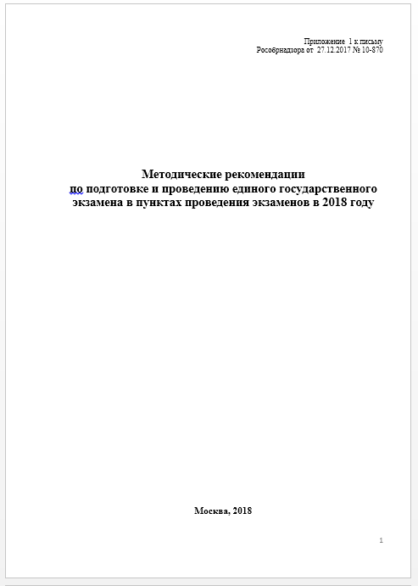
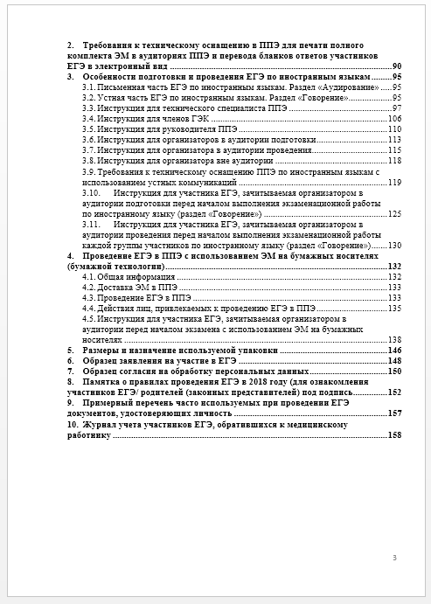
Инструктивно-методическая документация
3-ая страница оглавления

Slide 4
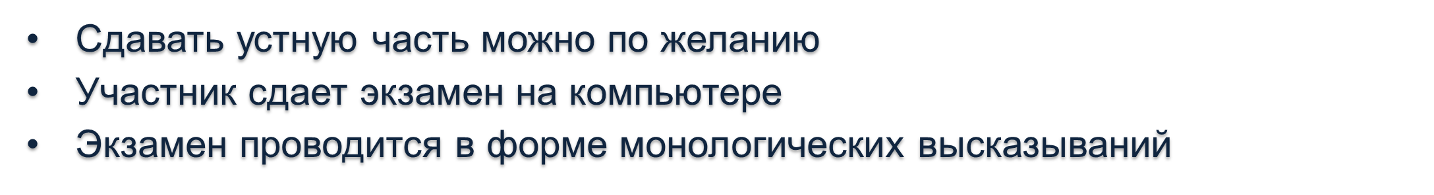










Особенности проведения ГИА по иностранным языкам
Устный и письменный экзамены
проводятся в два дня

Slide 5



Основные технологические решения
    Экзамен проводится в форме монологических высказываний
    Проверяются навыки спонтанной речи
    Участник самостоятельно сдает экзамен на компьютере
    с гарнитурой
    Задания КИМ отображаются на мониторе компьютера
Участник устного экзамена
Компьютер
с установленным специализированным ПО
Компьютерная гарнитура: наушники с микрофоном
3

Slide 6
Особенности экзаменационных материалов
    Сейф-пакеты
Сейф-пакет содержит электронный носитель с электронными КИМ и электронный носитель с ЭМ, включающими электронный бланк регистрации устного экзамена. Печать бланков регистрации обеспечивается в аудитории подготовки.
Все электронные носители для проведения экзамена содержат по 5 ИК, электронные носители по 15 ИК не используются.
    На одной рабочей станции за один день может сдать экзамен только 4 участника
4

Slide 7
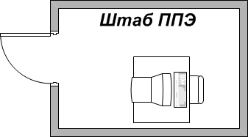
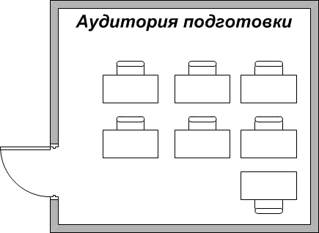
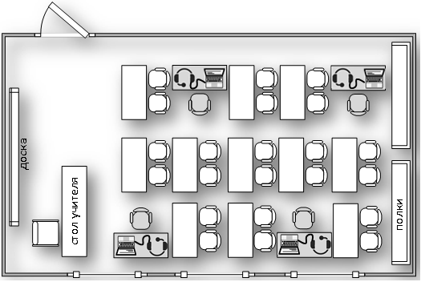
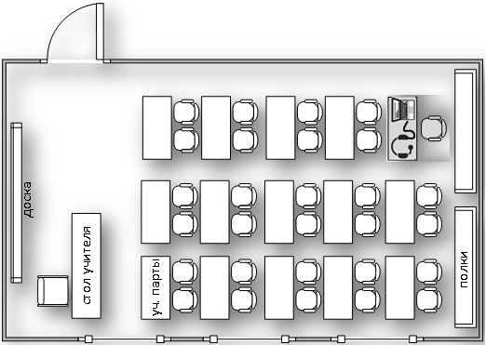
Общая схема ППЭ
Аудитории подготовки
Аудитории проведения

Slide 8






Техническое обеспечение ППЭ
Гарнитуры
Принтер
Рабочая станция с выходом в Интернет
Флеш-носители
Рабочие станции (без выхода в Интернет)
USB-модем
Аудитории проведения
Штаб ППЭ
Принтер
Станция
печати ЭМ
Инструкции
и материалы на период ожидания
Резервные внешние CD приводы
Резервные станции
Резервные гарнитуры
Аудитории подготовки
Резервное оборудование

Slide 9
Подготовка экзамена.
Подготовка ППЭ к проведению экзамена
Подготовка ППЭ к проведению экзамена
за 4-5 рабочих дней до экзамена
Контроль технической готовности ППЭ
за 1 рабочий день до экзамена
Подготовка к экзамену
день экзамена
Технический специалист
Руководитель ППЭ
Технический специалист
Руководитель ППЭ
Член ГЭК
Технический специалист
Руководитель ППЭ
Член ГЭК
Организаторы

Slide 10
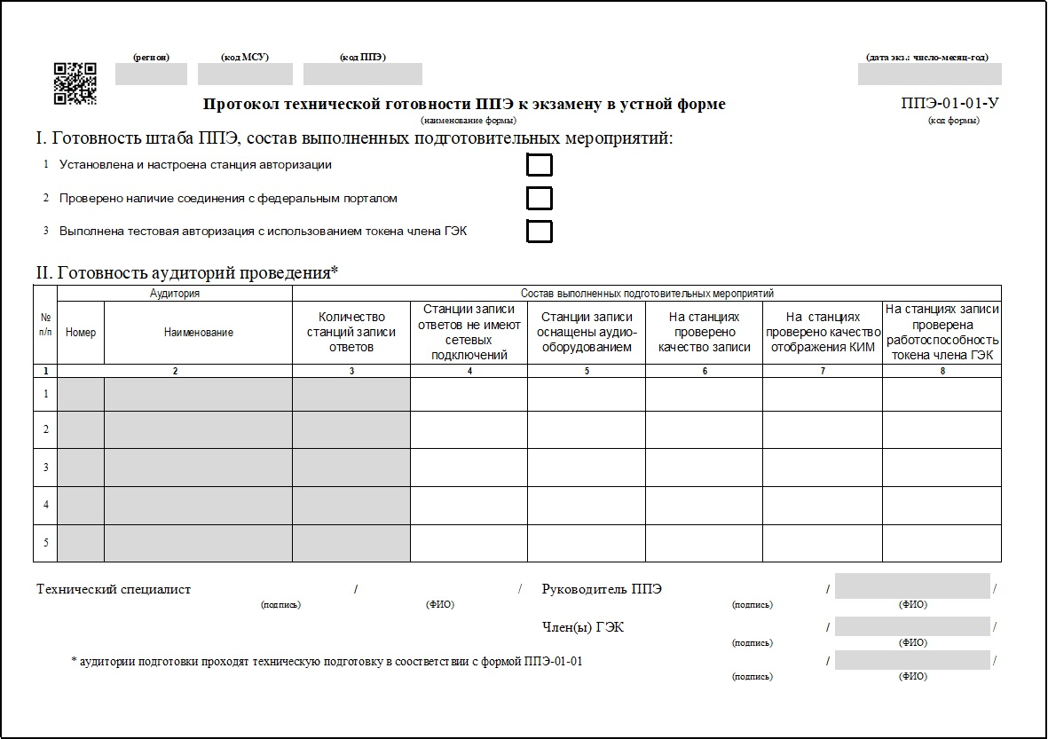
Подготовка экзамена. Контроль технической готовности ППЭ (за день до экзамена)
Подтвердить готовность аудиторий проведения
к сдаче экзамена
средства криптозащиты в штабе ППЭ и на всех рабочих местах участников ЕГЭ
осуществить авторизацию на специализированном федеральном портале
!!!Важно!
протокол удостоверяется подписью
технического специалиста
руководителя ППЭ
члена ГЭК
Произвести контроль:
качества аудиозаписи на рабочих местах участников ЕГЭ
качества отображения электронных КИМ
Подтвердить готовность аудиторий подготовки
работоспособность токена члена ГЭК
качество тестовой печати
На станции записи ответов сформировать отчет с кодом активации экзамена для ответственного организатора в соответствующей аудитории
Выполнить тиражирование краткой инструкции по использованию станции записи устных ответов
по количеству участников ЕГЭ в ППЭ

Slide 11

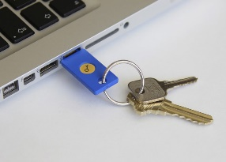


Проведение экзамена. Действия члена ГЭК в день экзамена
Получить экзаменационные материалы
и доставить в ППЭ
Прибыть в ППЭ и иметь при себе ключ шифрования члена ГЭК, записанный
на защищенном внешнем носителе-токене
Не позднее 7.30
передать экзаменационные материалы руководителю ППЭ
После получения ключа доступа
выполнить активацию ключа доступа к КИМ
с использованием токена на всех рабочих местах

Slide 12

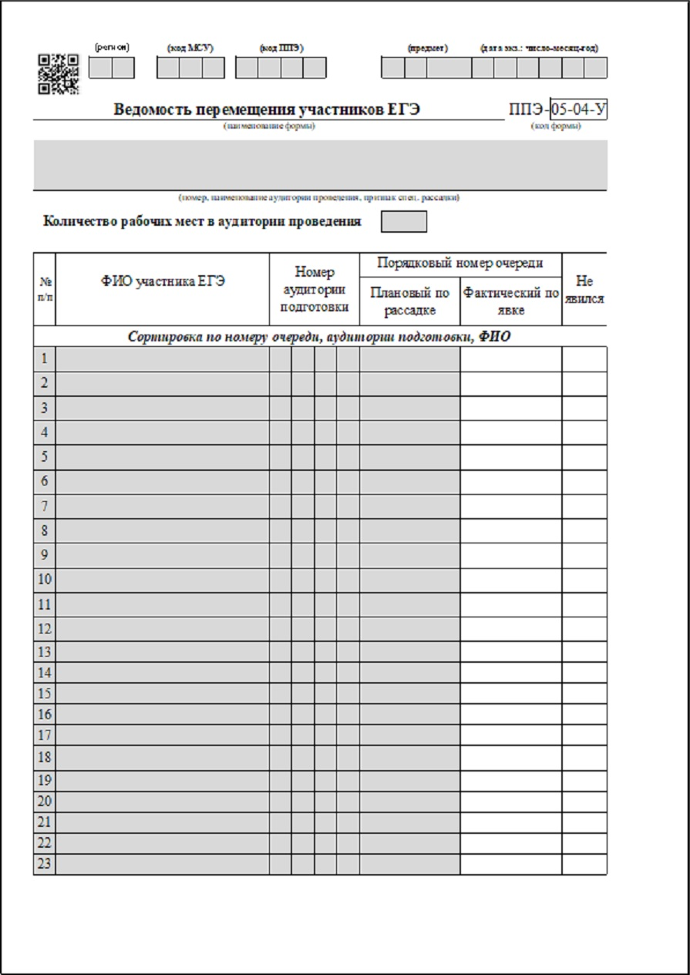
Проведение экзамена. Действия руководителя ППЭ в день экзамена
Не позднее 7.30
получить экзаменационные материалы от члена ГЭК
сейф-пакеты с двумя электронными носителями, на которых записаны электронные КИМ и бланки регистрации участников соответственно;
пакет руководителя (акты, протоколы, формы апелляции, списки распределения участников ГИА и работников ППЭ, ведомости, отчеты и др.);
возвратные доставочные пакеты для упаковки бланков регистрации устного экзамена после проведения экзамена
(на каждом возвратном доставочном пакете напечатан «Сопроводительный бланк к материалам ЕГЭ», обязательный к заполнению);
возвратные доставочные пакеты для упаковки испорченных / бракованных бланков регистрации
проверить комплектность и целостность упаковки доставочных пакетов
закрепить организаторов вне аудитории к аудиториям проведения и выдать форму ППЭ-05-04-У

Slide 13
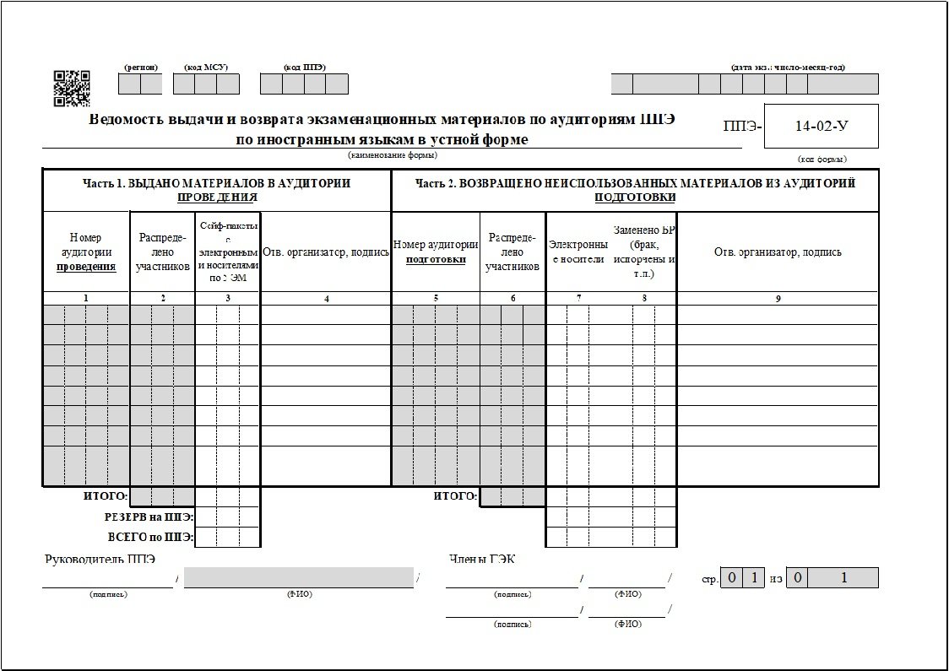
Проведение экзамена. Действия руководителя ППЭ в день экзамена
Не менее чем за час до экзамена выдать всем организаторам в аудиториях проведения коды активации экзамена (код состоит из четырех цифр и генерируется средствами ПО Станции записи ответов) и инструкции
для участников ЕГЭ по использованию ПО сдачи устного экзамена
по иностранным языкам на каждом языке сдаваемого в аудитории проведения экзамена.
За полчаса до экзамена
выдать организаторам в аудитории подготовки
инструкции для участников ЕГЭ по использованию программного обеспечения сдачи устного экзамена по иностранным языкам: одна инструкция на участника ЕГЭ по языку сдаваемого экзамена;
возвратные доставочные пакеты для упаковки испорченных (бракованных) бланков регистрации;
материалы, которые могут использовать участники ЕГЭ в период ожидания своей очереди: научно-популярные журналы, любые книги, журналы, газеты и т.п.
За полчаса до экзамена
выдать организаторам в аудитории проведения
инструкции для участников ЕГЭ
сейф-пакеты с электронными носителями в соответствии с количеством подготовленных в аудитории рабочих станций (протокол ППЭ-01-01-У) из расчёта один сейф-пакет на одну станцию записи, факт выдачи материалов фиксируется в ведомости ППЭ-14-02-У

Slide 14


Доставка ответов участников из ППЭ в РЦОИ.
Этап завершения экзамена
По окончании проведения экзамена члены ГЭК обязаны:
После проведения экзамена руководитель ППЭ должен:
Совместно с руководителем ППЭ оформить протоколы по результатам проведения ЕГЭ в ППЭ
Получить от руководителя ППЭ упакованные ЭМ
и комплект документации ППЭ для отправки
в РЦОИ по алгоритму и сбору материалов
Получить от технического специалиста
флэш-носитель с аудиозаписями ответов
Получить от организаторов в аудитории подготовки неиспользованные и испорченные бланки регистрации и ИК;
Получить от организаторов в аудитории проведения неиспользованные доставочные пакеты с ИК, возвратные доставочные пакеты:
с бланками регистрации, с использованными компакт-дисками, с испорченными и имеющими дефекты ЭМ, неиспользованные возвратные доставочные пакеты, возвратный доставочный пакет с сопроводительной документацией.
Совместно с членом ГЭК сверить данные протокола создания аудионосителя
Совместно с членом ГЭК в соответствии
со стандартной процедурой заполнить формы ППЭ

Slide 15
Организатор в аудитории подготовки.
Подготовка к экзамену
Исполнитель: Организаторы в аудиториях подготовки
1
Инструктаж участников по процедуре проведения экзамена и заполнению бланков регистрации
3
Выдача участникам ИК (бланков регистрации)
4
Заполнение бланка регистрации
5
2
Получение электронных носителей с ИК
Ожидание очереди сдачи экзамена
Организатор
Организатор
Организатор
Участник
Участник

Slide 16

Особые ситуации
В случае возникновения у участника ЕГЭ претензий к качеству записи ответов (участник может прослушать свои ответы на Станции записи после завершения экзамена), необходимо пригласить в аудиторию технического специалиста
для устранения возможных проблем, связанных с воспроизведением записи.
Если проблемы воспроизведения устранить не удалось и участник настаивает
на неудовлетворительном качестве записи, в аудиторию необходимо пригласить члена ГЭК для разрешения ситуации, в этом случае возможно оформление апелляции о нарушении установленного порядка проведения ГИА.
До разрешения данной ситуации следующая группа участников ЕГЭ в аудиторию
не приглашается.

Slide 17

Особые ситуации
Нехватка ЭМ
В случае нехватки доставленных в аудиторию ЭМ (например, при обнаружении брака, порчи участником и т.п.) необходимо обратиться к руководителю ППЭ за резервным сейф-пакетом с электронными носителями.
Если опоздавший участник пропустил свою очередь сдачи, то он сдаёт экзамен последним.
Нештатное завершение экзамена.
В случае если станция записи находится на этапе ввода номера бланка
регистрации, а все участники ЕГЭ, распределенные в данную аудиторию
проведения, уже завершили экзамен, можно выполнить нештатное
завершение экзамена. Для этого организатору в аудитории проведения
следует пригласить члена ГЭК.

Slide 18
Теоретические и практические задания
Член ГЭК

Slide 19
Обязанности работников ППЭ
Период времени
Организатор в аудитории подготовки
Организатор в аудитории проведения
Член ГЭК
Руководитель ППЭ
Прибыть в ППЭ
с экзаменационными материалами
7.30
Передать ЭМ (сейф-пакеты с электронными носителями, формы ППЭ
в пакете руководителя, возвратные доставочные пакеты – ВДП)
Получить ЭМ
(сейф-пакеты
с электронными носителями, формы ППЭ в пакете руководителя, возвратные доставочные пакеты – ВДП)
8.00

Slide 20
Обязанности работников ППЭ
Период времени
Член ГЭК
Руководитель ППЭ
Организатор в аудитории подготовки
Организатор в аудитории проведения
8.00 – 9.00
Оформить на доске образец для заполнения регистрационных полей бланка регистрации
Получить и разложить
на места краткую инструкцию
по использованию станции записи
Получить и разложить
на места материалы, которые могут использовать участники ЕГЭ в период ожидания своей очереди
Указать на доске номер аудитории
Получить код активации экзамена рабочего места участника ЕГЭ, присутствовать при запуске ПО Станции записи
9.00

Slide 21
Обязанности работников ППЭ
Период времени
Член ГЭК
Руководитель ППЭ
Организатор в аудитории подготовки
Организатор в аудитории проведения
с 9.00
При входе участников ЕГЭ проверить их персональные данные и распределить
по местам согласно ведомости ППЭ-05-02-У
до 9.30
На всех рабочих местах участников ЕГЭ проверить корректность сведений об экзамене: регион, код ППЭ, номер аудитории и экзамен (предмет и дата)
Получить краткую инструкцию участника ЕГЭ по использованию станции записи ответов

Slide 22



Обязанности работников ППЭ
Период времени
Член ГЭК
9.30
При содействии технического специалиста
с использованием своего токена скачать ключ доступа к КИМ на станции авторизации в штабе ППЭ
Выдать организаторам
в аудиториях проведения сейф-пакеты
с электронными носителями; формы ППЭ; ВДП
для упаковки материалов
Выдать организаторам
в аудитории подготовки материалы, которые могут использоваться участниками ЕГЭ, ВДП для упаковки испорченных или бракованных бланков регистрации
10.00
Получить
из аудиторий проведения диски для печати ЭМ
Вскрыть сейф-пакеты
с электронными носителями; диски для печати ЭМ
в бумажной упаковке передать в аудиторию подготовки

Slide 23
Обязанности работников ППЭ
Период времени
Член ГЭК
Руководитель ППЭ
Организатор в аудитории подготовки
Организатор в аудитории проведения
с 9.50
Провести инструктаж участников ЕГЭ по процедуре проведения устного экзамена
и заполнению бланков регистрации, объяснить их права и обязанности
не ранее 10.00
Раздать в произвольном порядке участникам ЕГЭ напечатанные бланки регистрации
Провести контроль заполнения бланков регистрации участниками ЕГЭ
Установить компакт-диски
в оптический привод
на каждом рабочем месте участника ЕГЭ

Slide 24
Обязанности работников ППЭ
Период времени
Член ГЭК
Руководитель ППЭ
Организатор в аудитории подготовки
Организатор в аудитории проведения
Поcле загрузки техническим специалистом ключа доступа к КИМ
Выполнить его активацию
с использованием своего токена на всех рабочих местах во всех аудиториях проведения экзамена.
Проведение экзамена
Заполнить в форме ППЭ-05-02-У время начала экзамена
в аудитории и время вскрытия доставочных пакетов с ИК
При входе участников ЕГЭ
в аудитории проверить их персональные данные согласно ведомости
ППЭ-05-03-У

Slide 25
Обязанности работников ППЭ
Период времени
Член ГЭК
Руководитель ППЭ
Организатор в аудитории подготовки
Организатор в аудитории проведения
Проведение экзамена
Сообщить организатору вне аудитории об окончании заполнения бланков регистрации участниками ЕГЭ
После входа в аудиторию группы участников ЕГЭ каждой очереди распределить участников ЕГЭ по рабочим местам в аудитории
Проведение экзамена
При вызове группы участников ЕГЭ каждой очереди
в аудиторию проведения сделать отметку «Бланк регистрации получен» и получить подпись участника ЕГЭ
Для каждой новой группы участников ЕГЭ провести краткий инструктаж
по процедуре сдачи экзамена

Slide 26
Обязанности работников ППЭ
Период времени
Член ГЭК
Руководитель ППЭ
Организатор в аудитории подготовки
Организатор в аудитории проведения
Проведение экзамена
Проконтролировать наличие бланка регистрации и ручки
у участников ЕГЭ, покидающих аудиторию
Заполнить в форме ППЭ-05-03-У время начала экзамена и время вскрытия доставочных пакетов
с экзаменационными материалами
Проведение экзамена
Сверить персональные данные участника ЕГЭ, указанные
в регистрационном бланке,
с предъявленным документом, удостоверяющим личность
Проверить правильность заполнения номера аудитории в бланке регистрации

Slide 27
Обязанности работников ППЭ
Период времени
Руководитель ППЭ
Организатор в аудитории подготовки
Организатор в аудитории проведения
Член ГЭК
Проведение экзамена
Сверить номер бланка регистрации, введенный участником в ПО Станции записи, с указанным на бумажном бланке регистрации
Инициировать процесс сдачи экзамена (организатор – оператор ПК), ввести код активации, далее инициировать в ПО след. участника кнопка «Следующий участник»
Проведение экзамена
Если участник сообщил о плохом качестве записи, в аудиторию необходимо пригласить технического специалиста для устранения проблем
Проведение экзамена
Завершить в ПО рабочего места участника ЕГЭ сдачу экзамена участником

Slide 28
Обязанности работников ППЭ
Период времени
Член ГЭК
Руководитель ППЭ
Организатор в аудитории подготовки
Организатор в аудитории проведения
Проведение экзамена
Получить от участника ЕГЭ бланк регистрации
Сделать отметки «Ответ прослушан» и «Бланк регистрации сдан» в ведомости ППЭ-05-03-У
Получить подпись участника ЕГЭ
Проведение экзамена
Сообщить организатору вне аудитории о завершении сдачи экзамена группой участников ЕГЭ
на всех рабочих местах в аудитории

Slide 29
Особенности подготовки ППЭ к проведению экзамена. Практическое занятие.
Функции работника ППЭ
Категория работника ППЭ
Отметить в форме ППЭ
-
05
-
02
-
У
Организатор в аудитории
подготовки
время
окончания экзамена
Собрать все
бракованные и (или) испорченные
Организатор в аудитории
подготовки
участниками
ЕГЭ бланки регистрации
Получить от организаторов в аудитории подготовки
Руководитель
ППЭ
бракованные и (или) испорченные
бланки
регистрации
Отметить в форме ППЭ
-
05
-
03
-
У
Организатор в аудитории
проведения
время
окончания экзамена
Вызвать технического специалиста для выгрузки
файлов аудиозаписей ответов участников ЕГЭ; провести
Организатор в аудитории
проведения
контроль действий технического специалиста
по
экспорту аудиозаписей ответов участников ЕГЭ
После завершения сдачи экзамена в аудитории
проведения пройти завершить экзамен в ПО «Станция
Технический
специалист
записи» на всех рабочих местах участников

Slide 30
Особенности подготовки ППЭ к проведению экзамена. Практическое занятие.
Функции работника ППЭ
Категория работника ППЭ
Сверить данные в ПО рабочего места участника ЕГЭ о записанных
ответах с данными в ведомости проведения экзамена
Технический специалист
(
форма ППЭ
-
05
-
03
-
У)
Сформировать средствами ПО сопроводительный бланк
Технический специалист
к
флеш
-
накопителю и протокол создания аудионосителя
ППЭ
Получить от технического специалиста флэш
-
носитель
с
аудиозаписями ответов; сопроводительный бланк к носителю;
Руководитель ППЭ
протокол создания аудионосителя ППЭ
Запечатать бланки регистрации участников ЕГЭ
Организатор в аудитории проведения
в
возвратные доставочные пакеты
Передать руководителю ППЭ
запечатанные регистрационные
бланки участников ЕГЭ, компакт
-
диски с КИМ,
Организатор в аудитории проведения
сопроводительные документы
Сверить данные протокола создания аудионосителя
, содержащего
аудиозаписи ответов, с ведомостями сдачи экзамена в аудиториях
Руководитель ППЭ, член ГЭК
(форма ППЭ
-
05
-
03
-
У)
Выполнить приемку
-
передачу материалов экзамена
Член ГЭК, руководитель ППЭ
после
завершения экзамена

